Slide 1
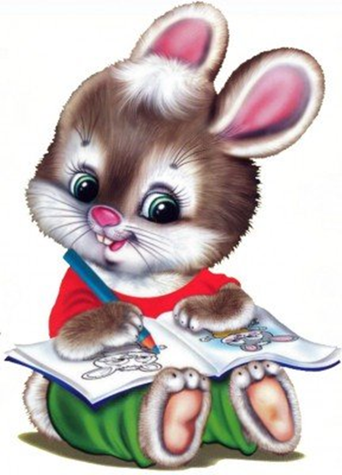
Муниципальное бюджетное образовательное учреждение детский сад № 5 «Родничок» комбинированного вида с. Сарыг-Сеп
Занимательные игры № 4
с детьми 3 - 4 года
Педагог-психолог
I квалификационной категории
Арчумаева Валентина .Геннадьевна

Slide 2

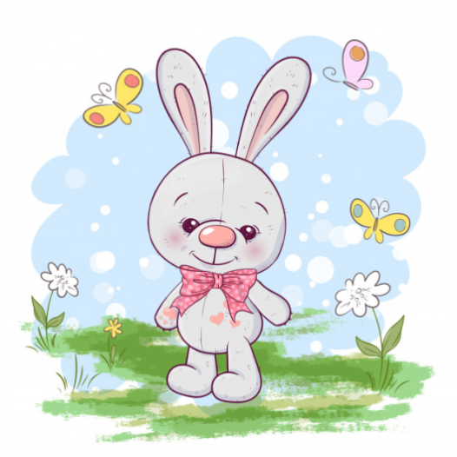
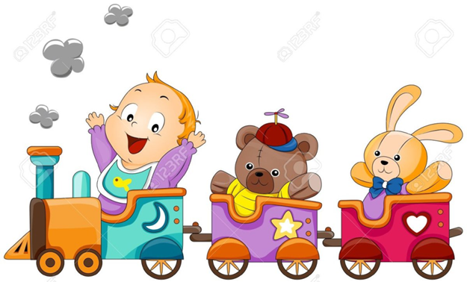
Взрослый предлагает ребёнку отправиться в гости к их другу «Ушастику» на паровозике «Дружбы».
Движение паровозика можно сопровождать следующей песенкой:
Поезд мчится и грохочет
Тук-тук-тук, тук-тук-тук,
Машинист во всю хлопочет
Чух-чух-чух, чух-чух-чух..
Поезд мчится под горой
Тук-тук-тук, тук-тук-тук.
Для детей вагон второй
Чух-чух-чух, чух-чух-чух.
Поезд мчится вдоль полей
Тук-тук-тук, тук-тук-тук.
Эй, цветы водой полей
Чух-чух-чух, чух-чух-чух.

Slide 3

Появление персонажа «Ушастика».
«Ушастик» приветствует Вас и дарит в знак дружбы сердечки, которые отличаются размером и цветом. Вам необходимо найти такое же среди оставшихся у «Ушастика» и соединить их между собой.
Потом предлагает познакомиться и поиграть с его друзьями.

Slide 4
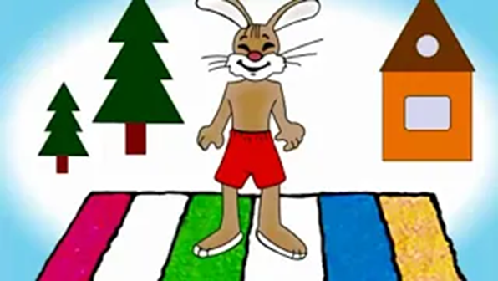
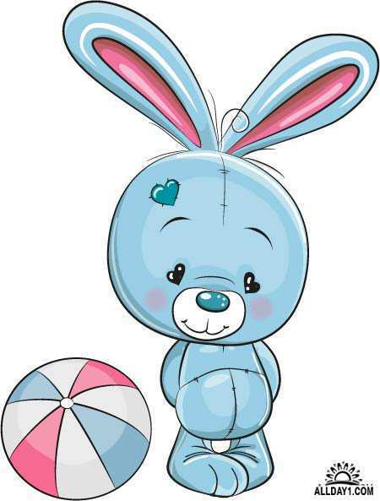
Физминутка
Раз-присядка (присели)
Два-прыжок (подпрыгнуть на месте),
Это заячья зарядка,
А лисята как проснуться-
Очень любят потянуться (плавно потянуться),
Обязательно зевнуть (изображаем зевание и ладонью
прикрываем рот)
Ну и хвостиком вильнуть (выполняем действие по тексту).
А волчатам - спинку выгнуть (немного прогиб спины назад)
И легонечко подпрыгнуть (мягкий прыжок на месте).
Ну, а мишка косолапый
Широко расставить лапы (ноги шире врозь),
То одну, то обе вместе,
Долго топчется на месте (выполняем действия по тексту)...
А кому зарядки мало-начинаем все сначала!

Slide 5

Найди отличия

Slide 6

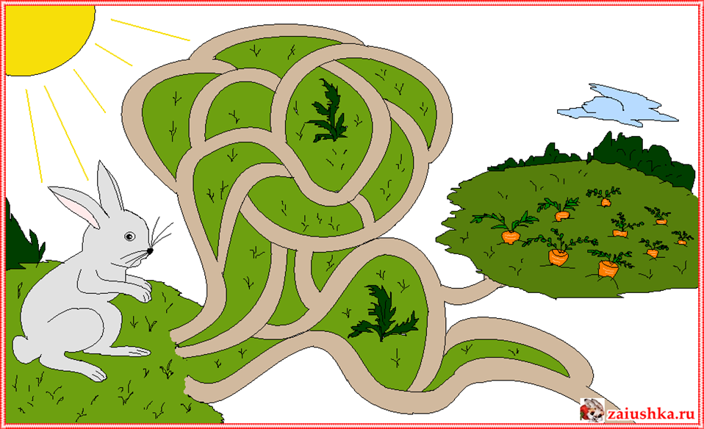
Лабиринт.
Помоги зайчику найти дорогу к морковке

Slide 7

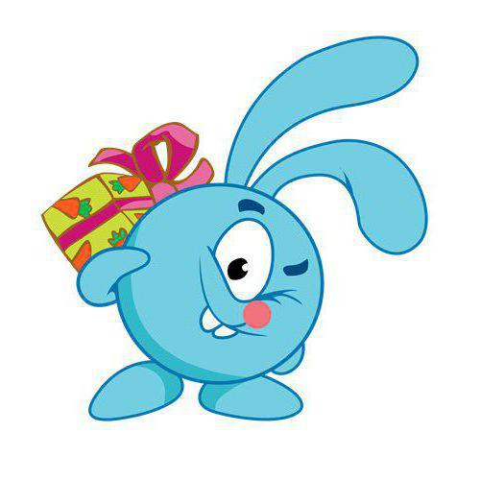
Спасибо, и до встречи!

